Slide 1
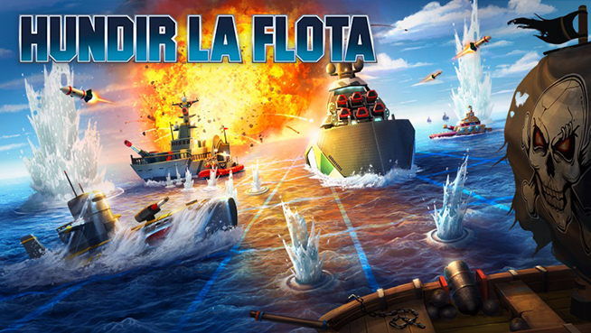
PROYECTO PYTHON · DATA SCIENCE
Desafío: Hundir la Flota en consola

Slide 2
01 · LA IDEA
Desafío Hundir la Flota
¿De que va el juego?
Tablero 10 × 10
Explosión en texto
Es un juego para dos jugadores. Cada uno esconde su flota en un tablero y trata de adivinar dónde están los barcos del otro, disparando por turnos a una coordenada. Gana quien hunda toda la flota rival primero
Cada jugador tiene una cuadrícula (de 10 × 10), y allí ubica sus barcos. Estos tienen distintos tamaños, de una a cuatro casillas, y se colocan en horizontal o vertical sin pisarse.
Si acierto, aparece una explosión hecha con letras y repito turno.
2

Slide 3
02 · ORGANIZACIÓN
Dos archivos, sin clases ni funciones
variables.py
main.py
Los datos que no cambian: tamaño del tablero, letras, barcos y símbolos.
Todo el juego: colocar barcos, turnos, disparos, final e informe.
3

Slide 4
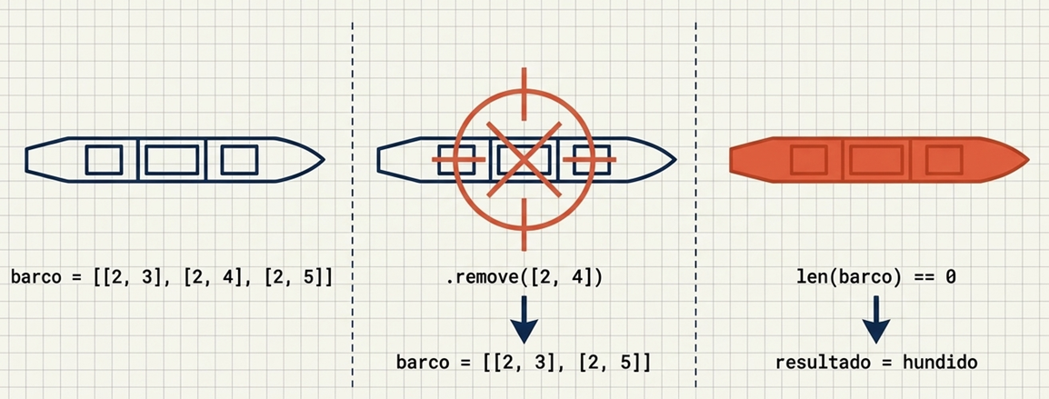
03 · REGLAS
El tablero y la flota
Flota
Reglas
4 lanchas × 1 casilla
3 patrulleras × 2
2 fragatas × 3
1 buque faro × 4
Total: 10 barcos, 20 casillas
No se salen del tablero
No se pisan
No repito un disparo
Filas A–J, columnas 1–10
El ciclo de vida de un barco es una lista
4

Slide 5
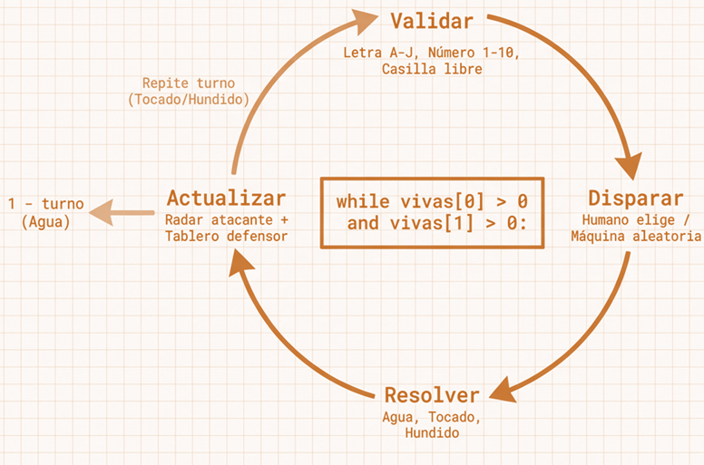

04 · LÓGICA
Cómo es un turno
1 · Escribo
2 · Reviso
3 · Resuelvo
4 · Cambio
Una coordenada, por ejemplo B7
Letra, número, dentro del tablero y no repetida
Agua, tocado o hundido
Agua: cambia el turno
ACIERTO → mantengo el turno FALLO → pasa a la máquina
La máquina hace lo mismo, pero elige la casilla al azar, sin repetir ninguna.
Un ciclo continuo de Validación y Resolución
5

Slide 6
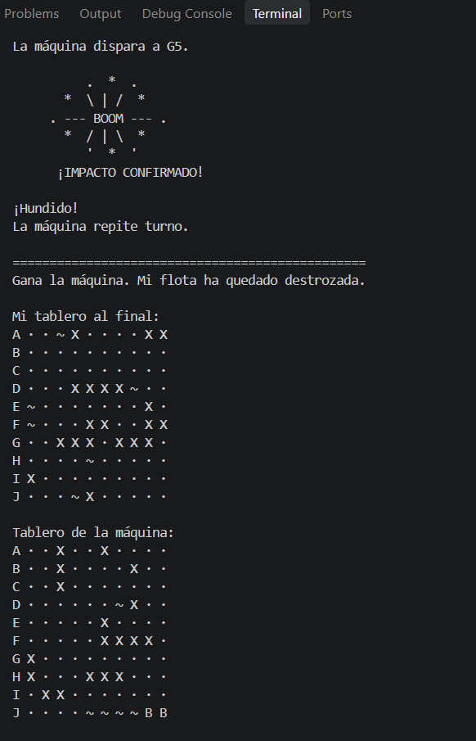
05 · DEMOSTRACIÓN
Demo en vivo
1 · Agua
Disparo a una casilla vacía. Cambia el turno.
2 · Impacto
Disparo a un barco. Aparece la explosión y repito.
3 · Error
Escribo mal la coordenada. El programa avisa y sigue.
6

Slide 7
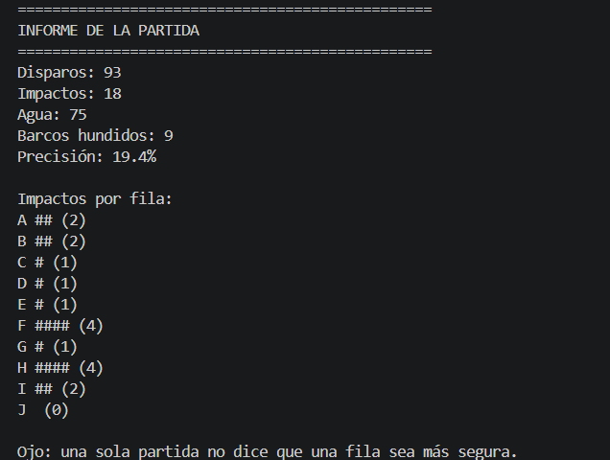
06 · DATOS
El informe de la partida
DISPAROS
PRECISIÓN
AGUA
POR FILA
Total de intentos
(Impactos ÷ disparos) × 100
Disparos que no dieron en nada
Barras de impactos
¿Qué puedo concluir con estos datos?
Puedo describir esta partida. Con una sola no se puede decir de manera concluyente que una fila sea más segura. Para eso haría falta comparar muchas partidas.
7

Slide 8
07 · LO QUE VIENE
Lo que no hace ahora, y lo que si podría hacer en un futuro …
Autohundimiento
La máquina
Se puede reestructurar y mejorar el código para que sea más fácil de entender, de mantener y de ampliar
Idea opcional a futuro. Por complejidad y tiempo no lo hice.
El autohundimiento se plantea como “sacrificio táctico”. Por ej.: Si un jugador tiene dos barcos pegados puede sacrificar uno para evitar que el rival alcance o descubra el otro
Dispara al azar. No persigue barcos después de acertar. Podria aprovechar los impactos con estrategia, diferentes modos de ataque (búsqueda: disparar al azar como ahora, caza: un impacto y busca las casillas vecinas, orientación: si 2 impactos quedan alineados continua atacando en esa línea).
Con funciones, métodos y clases.
8

Slide 9


for compañero in bootcamp(): print("Gracias por escuchar la presentación"):-)
08 · CIERRE
Lo difícil y lo que aprendí
Lo difícil
Lo que aprendí
Lo que sigue… pensando en Data Science
Que los barcos no se salieran ni se pisaran, y que no repitiera disparos.
Separar el código en archivos para que el código del programa sea mas sencillo de entender y gestionar.
Validar entradas: si escribo “Z9” o solo “B”, el juego no se cae; me avisa que la coordenada no sirve y me vuelve a pedir una.
Dividir el problema: primero armo el tablero vacío, después coloco los barcos y al final me ocupo de los turnos, en lugar de intentar escribir todo a la vez.
Sacar conclusiones con cuidado: si en una partida disparo poco a la fila D, no digo que D sea más segura; solo que tengo pocos datos de esa fila.
Probar con muchas partidas: me permitió comprobar que el juego se comporta como esperaba con entradas buenas y malas, y que siempre llega al final.
Juego actual: reglas programadas
La máquina elige una casilla aleatoria entre las que todavía no ha probado. No aprende de sus aciertos ni de sus errores.
Análisis de datos:
Registrar partidas, disparos, impactos, hundimientos y número de turnos. Comparar estrategias y estudiar cuáles consiguen mejores resultados.
Machine Learning:
Entrenar un modelo con partidas anteriores para estimar qué casillas tienen mayor probabilidad de contener barcos, utilizando la información disponible en cada momento.
Evaluación y mejora
Comparar el modelo con la estrategia aleatoria y comprobar si realmente necesita menos disparos para hundir la flota.
9

